Slide 1


SOLUTION DIAGRAM
Writing process: We write on Stream-first then do a projection on Mongo
Producer API
Stream
Consumer APP
MongoDB
Reading a denormalized data from MongoDB

Slide 2
Architectural Styles
The My Account Balance API is based on my previous project of Event Sourcing on GitHub called ivanpaulovich/jambo (please checkout).
CQRS
Domain-Driven Design
Aggregates + Event Sourcing
Optimistic Concurrency

Slide 3
Principles
SOLID
Microservices
Independent
Autonomous
Modelled aroung business Domain

Slide 4
Data
Kafka stream as the source of true
MongoDB as Event Stream projection
Avoids Single Point of Failure
Distribuited Data

Slide 5
Data
WebAPI
Autofac
MediatR
MongoDB.Driver
Dapper
Confluent.Kafka
SwashBuckle
Bearer

Slide 6

Stream-First Application
Customer Accounts Transactions
1 | Deposited | C/C: 4030-1 Data: 17/08/2017 Valor: 500,00€
2 | Deposited | C/C: 2010-0 Data: 20/08/2017 Valor: 300,00€
3 | Withdraw | C/C: 2010-0 Data: 23/08/2017 Valor: 100,00€
4 | Withdraw | C/C: 4030-1 Data: 25/08/2017 Valor: 200,00€
Customer Accounts
Publish
Projection
C/C | Balance
2010-0 | 200,00€
4030-1 | 300,00€

Slide 7
A metodologia
Estudar o negócio de uma Escola Infantil
Definir o Domínio
Modelar o Domínio utilizando Domain-Driven Design
Construir uma linguagem ubíqua entre o Negócio e o Desenvolvimento
Implementar a solução com as melhores práticas arquiteturais

Slide 8
O Domínio de UMA ESCOLA INFANTIL
Familiar
Deixar Criança
Buscar Criança
Professor
Criança
Escola
Definir Responsável
Receber Criança
Entregar Criança
Iniciar ano letivo
Abrir Expediente
Fechar Expediente
Adicionar Criança

Slide 9
Produção de eventos
Adicionar Criança Command Handler
Criança
Adicionada Domain
Event
Criança
Adicionada Domain
Event
Adicionar Criança
Command
Armazenamento Permanente de Eventos do Domínio em um Stream

Slide 10
Consumo e projeção de eventos
Criança Adicionada
Domain Event
Handler
Projeção dos Eventos de Domínio em um banco de dados SQL ou NoSQL
Criança
Adicionada Domain
Event
Código Criança | Nome | Data de Nascimento | Código Família
992 | Marina Gomes | 17/junho/2010 | 19

Slide 11
Os Desafios Técnicos Superados
Arquitetura para Microserviços
Domain-Driven Design (DDD)
Aggregates
Event Sourcing
Command-Query-Responsibility-Segregation (CQRS)

Slide 12
As dificuldades
O desenvolvimento com DDD exige um profundo conhecimento do Domínio e dos princípios de OO para a sua correta modelagem
Necessário manter dois sistemas de armazenamento (Stream e banco de dados)
Complexidade dos Princípios de Microserviços e da comunicação distribuída

Slide 13
Os benefícios
O sistema nasce com Auditoria de todas as operações.
Alta performance de escrita em Stream.
Evita o Ponto único de falha ao armazenar dados distribuídos.
Permite implementar funcionalidades não previstas no começo do projeto.
É possível voltar no tempo e descobrir a origem de qualquer mudança.
Pronto para Big Data!

Slide 14
Aplicações em Segurança de Creches
Nesta solução todo o histórico de quem entregou e retirou a criança é registrado.
A partir do histórico é possível identificar se a criança está sendo retirada fora de algum padrão seguro como
Fora do horário
Ou por uma pessoa desconhecida.
Resguarda a instituição caso ela seja questionada o por que de entregar a criança a determinada pessoa.

Slide 15
Onde AS TÉCNICAS podem ser aplicadas?
Mercado Financeiro, Contabilidade
Bancos
Saúde
Redes Sociais
Aplicações Reativas a Eventos
Sistemas que possuem rastreamento do comportamento do usuário

Slide 16
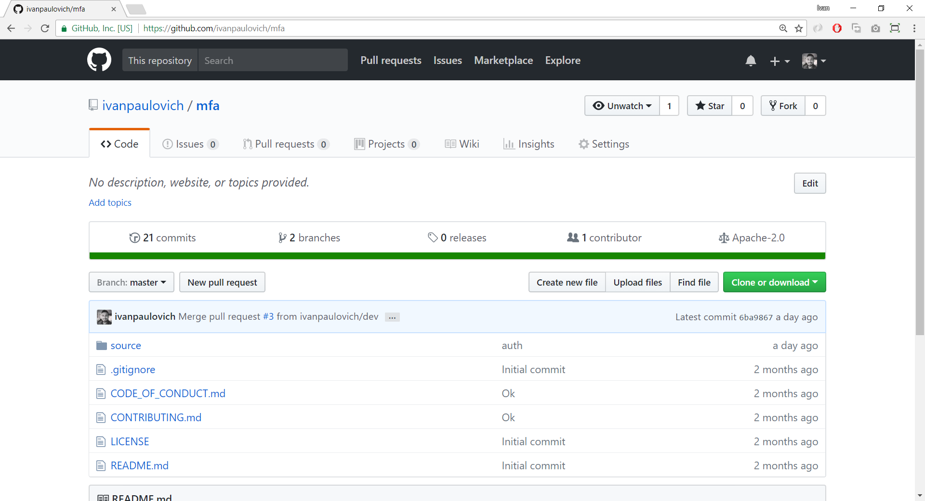
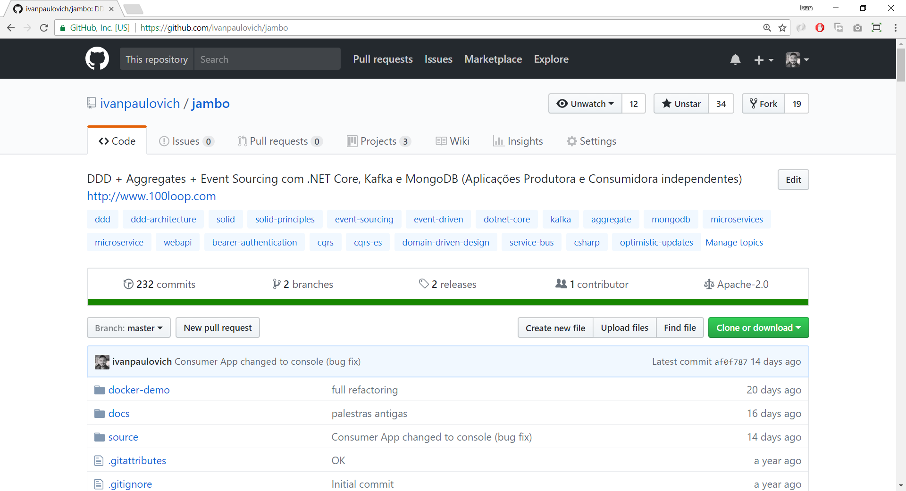
Códigos e REsultados
MFA Microserviço para Gerenciamento de Entrada e Saída de Crianças com implementação de Event Sourcing
https://github.com/ivanpaulovich/mfa
Jambo
Microserviço para Gerenciamento de Conteúdo de blogs pessoais com implementação de Event Sourcing
https://github.com/ivanpaulovich/jambo

Slide 17
Referências
VERNON, V. Implementing Domain-Driven Design 1st Edition. United States: Addison-Wesley Professional, 2013. 656 p.
HALL, G. M. Adaptive Code via C#: Agile coding with design patterns and SOLID principles (Developer Reference) 1st Edition. United States: Addison-Wesley, 2014. 416 p.

Slide 18
Perguntas

